Slide 1
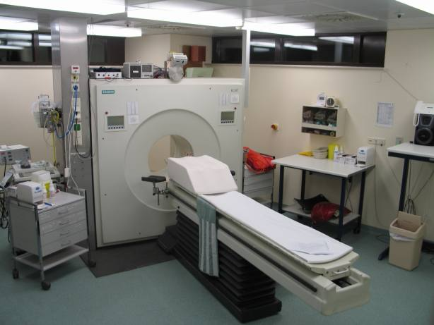
التصوير بالأصدار البوزيتروني
Positron Emisson Tomography
ويرمز له بالرمز PETوهي تقنية تصوير في الطب النووي تبين صور
ثلاثية الابعاد لبعض اعضاء الجسم وما قد
يكون فيها من ورم سرطاني كما يمكن
بواستطها تفقد مختلف العمليات الوظيفية
في الجسم مثل العمليات الحيوية للجهاز
الهضمي

Slide 2
مبدأ عمله :
يعمل الجهاز المصور على اساس اكتشاف ازواج من اشعة غاما المنبثقة بشكل غير مباشر من نظير مشع يكون مصدرا للبوزيترونات
يتم حقن المادة المشعة في جسم المريض فتتركز المادة المشعة بالعضو
المراد فحصه مثل الدماغ او الكبد او الكلى يتم تسجيل القياسات لاشعة
غاما الصادرة من العضو واستنباء صورة ثلاثية الابعاد لها بواسطة
الحاسوب فيمكن رؤيتها على شاشة متصلة بالحاسوب وفي الاونة الاخيرة أصبحت تستعمل طريقتان في نفس الوقت لزيادة التوضيح
والاستنباء وهي طريقتي الطبقي المحوسب بواسطة الاشعة السينية
وتكون مقترنة بالتصوير المقطعي بالاصدار البوزيتروني

Slide 3
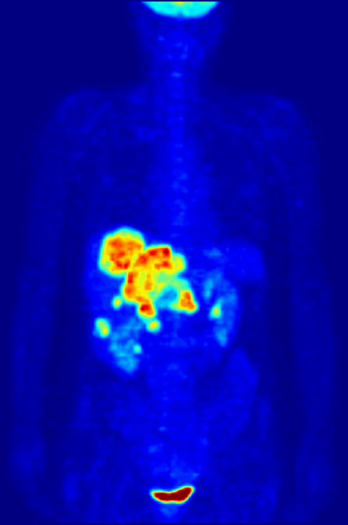
صورة ثلاثية
البعد لجسم مريض
حقن بأستخدام
الفلور المشع

Slide 4
الإجراءات :
لإجراء التصوير يتم حقن الشخص الخاضع للتصوير بحقنة التي هي عبارة عن نظير المشع ذي عمر قصير مثل فلور_18وبعد الحقن نلاحظ ارتفاع تركيزها في انسجة العضو المرغوب تصويره ويوضع
المريض في جهاز التصوير بالاصدار البوزوتروني ومن المواد الاكثر
استعمالا تعرف ب فلوريد الجلوكوز منقوص الاوكسجين FDG
وهي مادة من السكريات ويكون زمن الانتظار بعد الحقن ساعة واحدة
تقربيا واثناء التصوير يتم تسجيل تركيز الاشعة الصادرة في العضو
وبعد القياس يستمر تحلل الحقنة بشكل طبيعي وفق عمر النصف لها

Slide 5
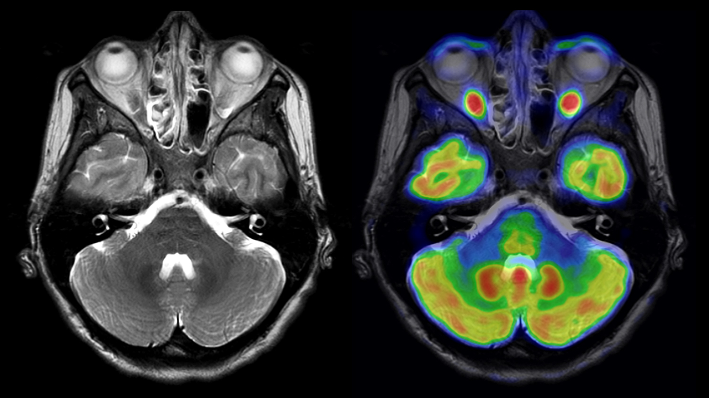

Slide 6
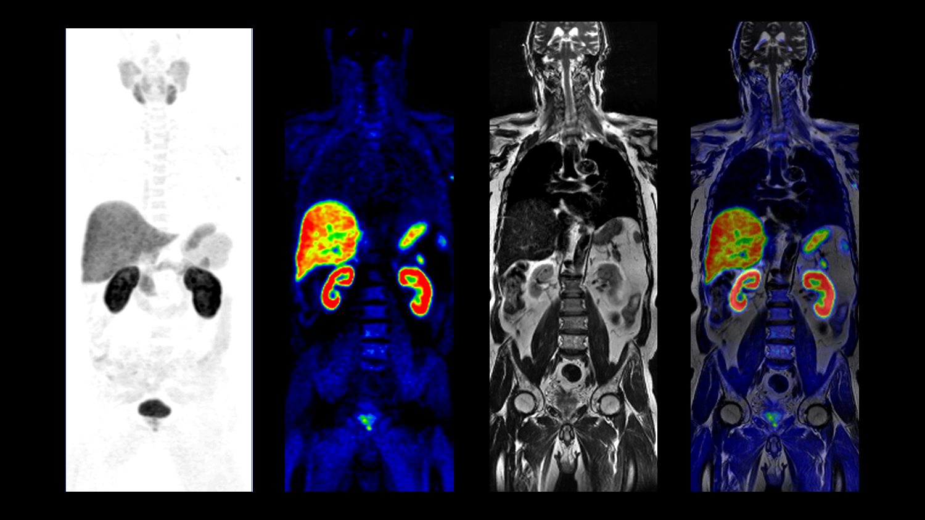

Slide 7
ظاهرة الفناء البوزوتروني :
يقوم النظير المشع لدى تحلله المعروف ايضا (اضمحلال بيتا )
باصدار بوزوترونات وهي إلكترونات موجبة الشحنة اي جسيمات مضادة للإلكترونات بسبب اختلاف شحنة كل منهما
تستمر هذه البوزوترونات بالانطلاق بضعة ميليمترات سرعان ماتصتدم بإلكترون ويسفر هذا إفناء إلكترون_بوزوترون عن إفناء كل من الجسيمين المتضادين وينتج عنهما فوتونين من أشعة غاما
ينبعثان في اتجاهين متضادين يتم الكشف عن هذه الفوتونات عندما تصل الى المفراس الومضاني حيث تصدر عنها وميض عابر تلتقطه اجهزة تعرف باسم صمامات تضخيم ضوئية وهي صمامات إلكترونية مفرغة ذات تحسس ضوئي كبير تقوم الصمامات المضخمة للضوء بتسجيل الاشعة الصادرة وتحولها الى نبضات كهربائية يمكن تسجيلها

Slide 8
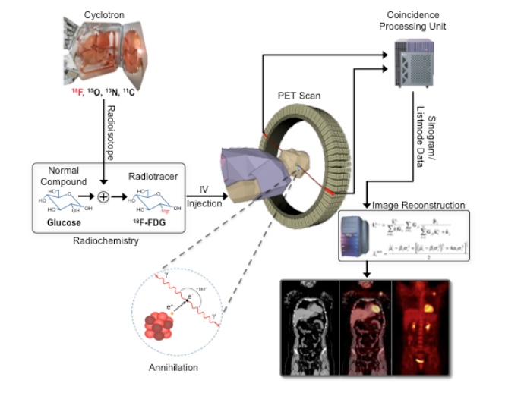
وعادة يكون المفراس عبارة عن دائرة من هذه الصمامات الحساسة تحيط بالشخص المعرض للتصوير.

Slide 9
وتعتمد عملية القياس على الكشف المتزامن لفوتونان صادران من نقطة في اتجاهين متضادين في دائرة المفراس بالنسبة لمركز الكتلة فالنقطتين متضادين تماما ولكن بما ان مركز الثقل لايقع بالضبط في مركز دائرة المفراس فنقطتي الكشف قد لاتكونا متضادتين تماما ويسمح المفراس بشكل عام لدرجة معينة من الخطا في اتجاه الكشف ويتجاهل المفراس اي ازواج فوتونات متضادة يقيسها اذا تعدى الفرق الزمني بينهما بضعة نانو ثوان اذ يكونا صادران من مكانين مختلفين في العضو.

Slide 10
استنباء الصور بواسطة إحصائيات التزامن :
ان طريقة استنباء الصور في التصوير بالاصدار البوزوتروني تشبه الى حد كبير طريقة الاستنباء في التصوير الطبقي المحوسب CTوفي التصوير المقطعي بإصدار فوتون واحد SPECTمع ان كمية المعلومات المتوفرة في تصوير PETضئيلة بالنسبة لهاتين التقنيتين مما يجعل عمليات الاستنباء اصعب.
وفق الاحصائات الملتقطة من تزامن اصطدام ازواج فوتونات بالمفراس بالامكان حل هيئة معادلات لكمية فعالية الحقنة المشعة في كل قطعه من النسيج المنشود على طول عدة خطوط LORبهذا الشكل يتم تخطيط النشاط الاشعاعي لكل فوكسل من النسيج الصورة النهائية تظهرجميع الانسجة التي تركزت فيها الحقنة المشعة وهي صورة يستطيع اخصائي الاشعة ان يقراها ويستخلص منها الاستنتاجات.

Slide 11
ما الفرق بين MRI , PET , CT :
يعطي جهاز ل PETمعلومات عن الخلايا ووظائفها من خلال التمييز بين الخلايا والانسجة النشيطة من ناحية الايض في الجسم وهذا الشيء غير متوفر في الصور الناتجة عن جهاز التصوير المقطعي المحوسب CT وجهاز الرنين المغناطيسي MRI
التصوير المقطعي يستخدم الاشعة السينية والرنين المغناطيسي يستخدم المجالات المغناطيسية والتصوير المقطعي بالاصدار البوزيتروني يستخدم مواد مشعة مثل اوكسجين_15 بالاضافة الى ذلك لاينتج PET صورا تفصيلية لبنية الاعضاء كما هو الحال في CTو MRI

Slide 12
نظائر مشعة تستخدم :
النظائر المشعة التي يكثر استخدامها في الكشف بواسطة التصوير المقطعي بالاصدار البوزيتروني مرصودة في القائمة التالية ومن ضمنها الفلور _18 تحضر تلك النظائر المشعة في معجلات للجسيمات المشحونة مع اختيار العنصر المناسب الذي يتحول الى نظيره المشع عن طريق اصتدام ذراته بالجسيمات المشحونة المعجلة لسرعات عالية ويتميز الفلور _18 بان عمر النصف له حوالي 110 دقيقة لهذا يكثر استخدامه في تلك الفحوص حيث يمكن نقله الى مسافات طويلة نحو 200 كيلو متر الى المشتشفى التي تستخدمه اما بالنسبة للنظائر المشعة ذات عمر نصف قصير فلا يمكن استخدامها الى في حالة كون المشفى قريب من مكان المركز العلمي الذي يشغل السيكلوترون لانتاج العناصر المشعة لتحقيق سرعة نقل النظير المشع واستخدامه قبل تحلل قدرته الاشعاعية ويستخدم الفلور_18 في نحو 90%من الحالات

Slide 13
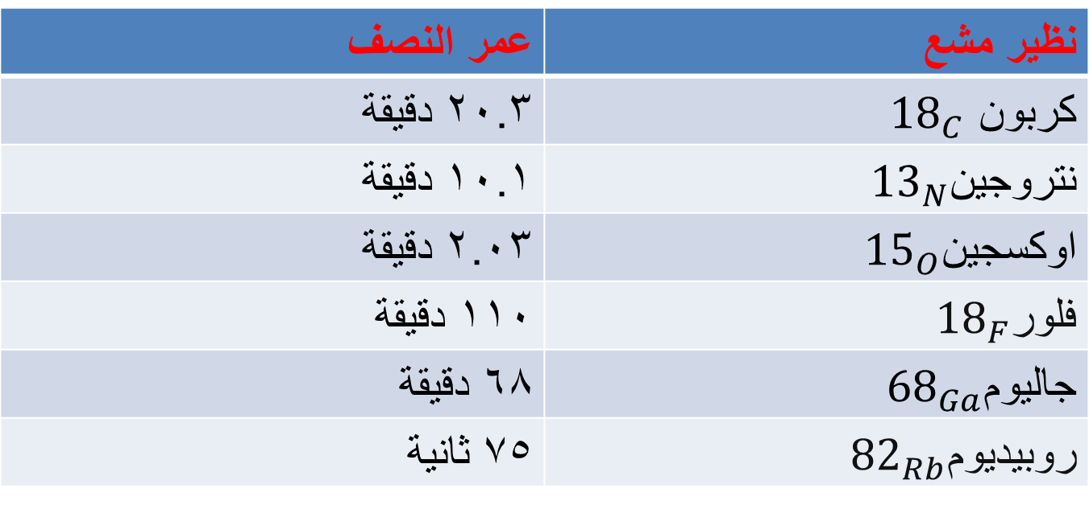
أعداد الطلاب:
أحمد فايز مصطفى أحمد عدنان رجب
سلمان هيثم عامر علاء عيسى جمول
نظير مشع | عمر النصف
كربون ${18}_{C}$ | 20.3 دقيقة
نتروجين${13}_{N}$ | 10.1 دقيقة
اوكسجين${15}_{O}$ | 2.03 دقيقة
فلور${18}_{F}$ | 110 دقيقة
جاليوم${68}_{Ga}$ | 68 دقيقة
روبيديوم${82}_{Rb}$ | 75 ثانية

